Slide 1

Факультет компьютерных наук, департамент программной инженерии
Курсовая работа РАЗРАБОТКА ПРОГРАММНОГО ПРОДУКТА ДЛЯ ВИЗУАЛИЗАЦИИ ГРАФА ДРУЗЕЙ СОЦИАЛЬНОЙ СЕТИ "ВКОНТАКТЕ"
Выполнил студент группы БПИ-185
Мануйлов А.А.
Научный руководитель:
преподаватель департамента программной инженерии
Чуйкин Н.К.
Москва, 2019

Slide 2

Факультет компьютерных наук
Описание предметной области
Предметной областью данной курсовой работы является анализ окружения пользователя в социальной сети «ВКонтакте», в частности анализ кластерного разделения друзей и взаимодействие между кластерами, демонстрация работы силового алгоритма. Обучение взаимодействия с API «ВКонтакте», и разработка десктопного приложения.

Slide 3
Факультет компьютерных наук
Цель и задачи работы
Цель:
Целью курсовой работы является создание приложения, строящего кластеризованный граф друзей с доступной информацией о пользователе-друге-вершине.
Задачи:
Реализовать алгоритм кластеризации графа;
Реализовать силовой алгоритм размещения графа на плоскости;
Сделать возможность авторизации пользователя в приложении через авторизацию «ВКонтакте»;
Наладить необходимое взаимодействие с API «ВКонтакте»;
Реализовать отрисовку графа, его перемещение и масштабирование;
Дать пользователю возможность выбрать вершину на графе для получения информации о ней;
Сделать возможность сохранения изображения графа;

Slide 4
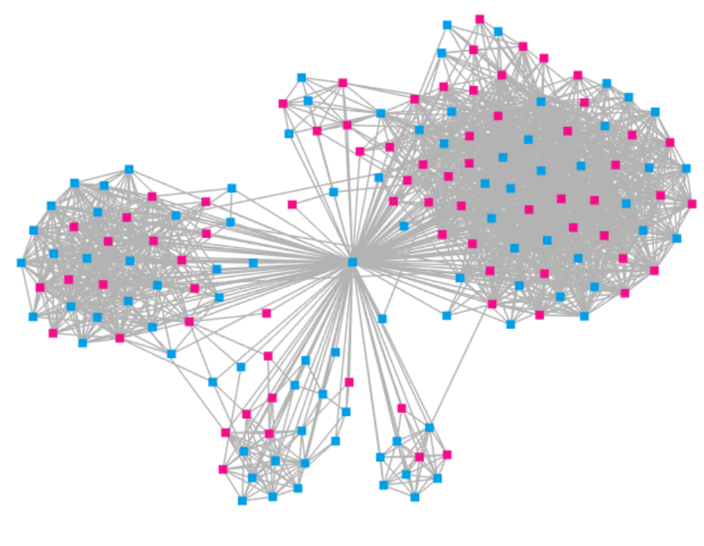
Факультет компьютерных наук
Анализ существующих решений
Yasiv
В ходе разработки программы был обнаружен веб проект
https://www.yasiv.com/vk Автор Andrei Kashcha, год разработки 2012.

Slide 5
Факультет компьютерных наук
Выбор алгоритма кластеризации LPA
Label Propagation Algorithm
Вычислительная сложность: O(|V| ∗ max di), где di — мощность вершины

Slide 6
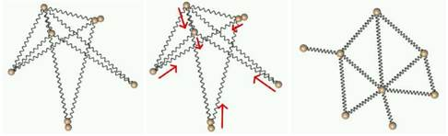
Факультет компьютерных наук
Описание силового алгоритма

Slide 7
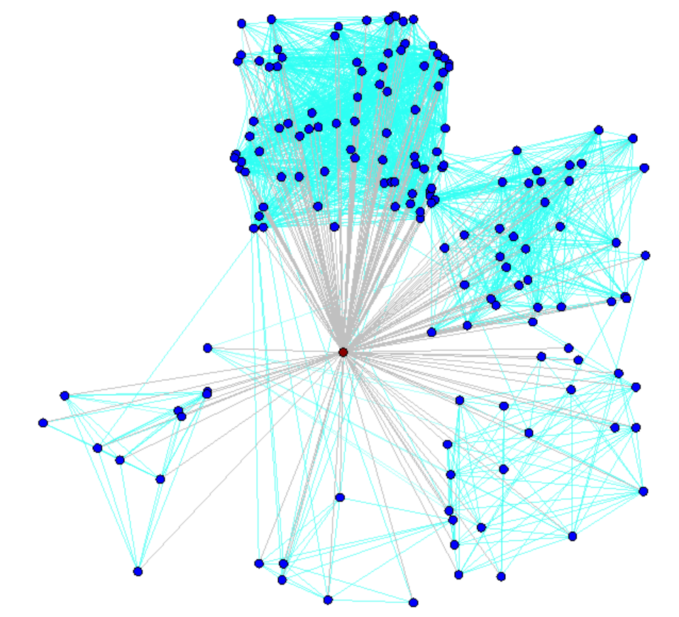
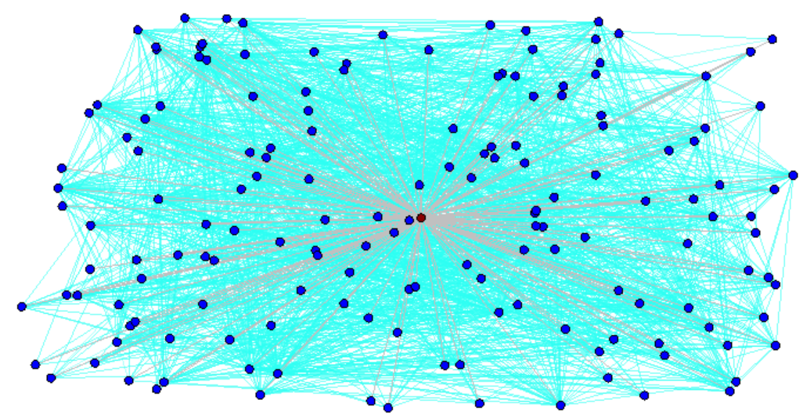
Факультет компьютерных наук
Демонстрация работы LPA
Случайное расположение вершин
Кластеризованный граф

Slide 8
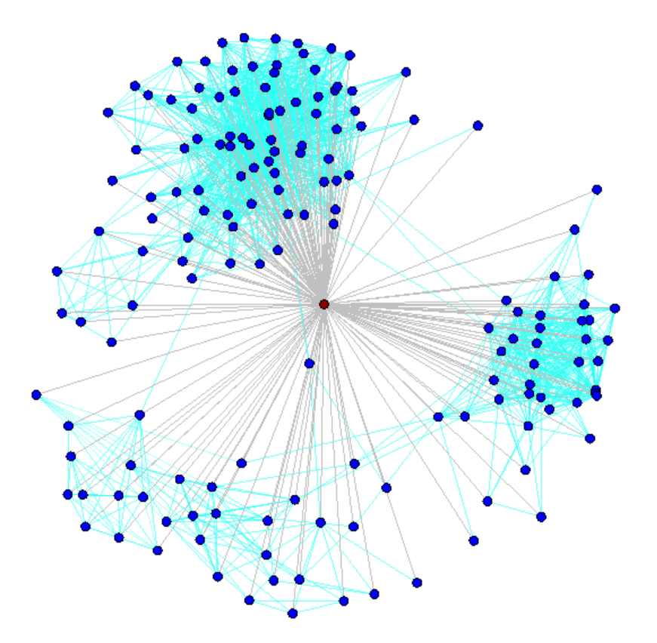
Факультет компьютерных наук
Демонстрация работы силового алгоритма
До применения силового алгоритма
После

Slide 9
Спасибо за внимание!
Мануйлов А.А.
Телефон.: +7 (912) 252 3340
Адрес: aamanuylov@edu.hse.ru

